Slide 1

WEEK10 TEAM01
Pintos project.2
User Programs
303호 1팀
정찬빈 최우녕 최영빈 황정연

Slide 2






진행 상황 및 협업 방식
01
최우녕
Argument Passing
02
황정연
목차
Process
03
최우녕
Read 시스템콜
04
정찬빈
FD Table 자원 할당
05
최영빈

Slide 3
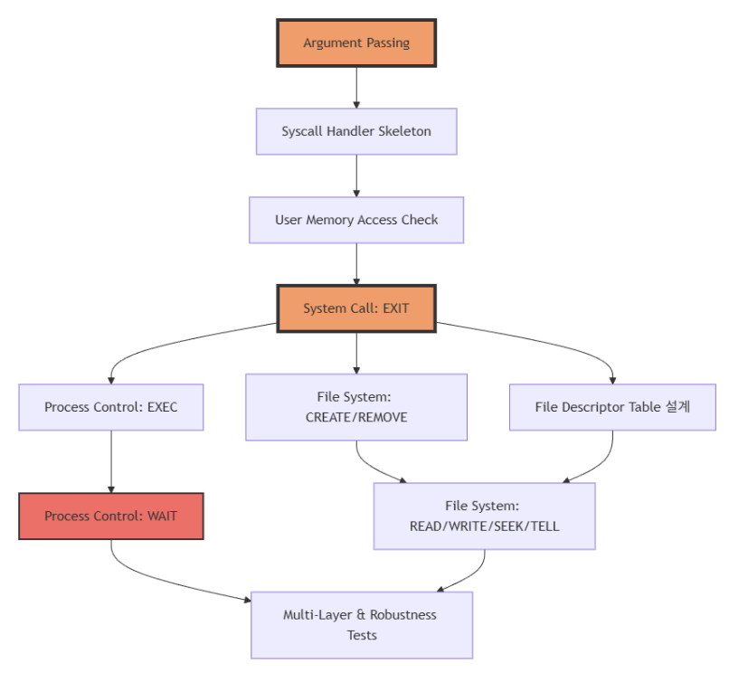
진행 방식
공통 목표 수립
Args 까지 공통 작업
syscall 기준(Process & File) 역할 분리
프로젝트 통합, 상호 구현 이해

Slide 4
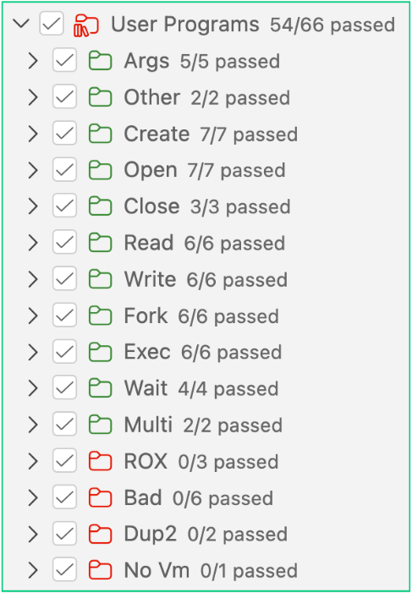
진행 상황
82% 완료
핵심 기능 테스트 54개를 통과하며 기본 프로세스 라이프사이클은 안정적으로 구현했다. 남은 영역은 ROX, Bad, Dup2, No VM처럼 예외 처리와 메모리 보호가 필요한 케이스였다.
1. fork / exec / wait 흐름 검증 완료
2. 파일 입출력 관련 기능 대부분 통과
3. 남은 과제는 보호 로직과 예외 상황 처리

Slide 5
Argument Passing
황정연

Slide 6
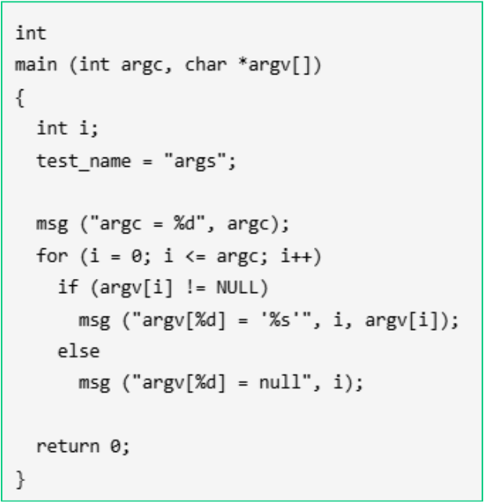




황정연
프로그램이 실행되기 위한 시작점,
Argument Passing
Args는 유저 모드에서 동작하기 위한 초기 설정값이다
유저 프로그램(main 함수 등) → 초기 설정값 읽기 → 시스템 콜 요청
1
2
1
main함수가 user stack의 인자를 읽고 실행
2
실행된 main 함수에서 msg를 읽고 → 시스템 콜(write)을 요청
3
0을 반환하여 시스템 콜(exit)을 요청 → 프로세스 종료
3

Slide 7
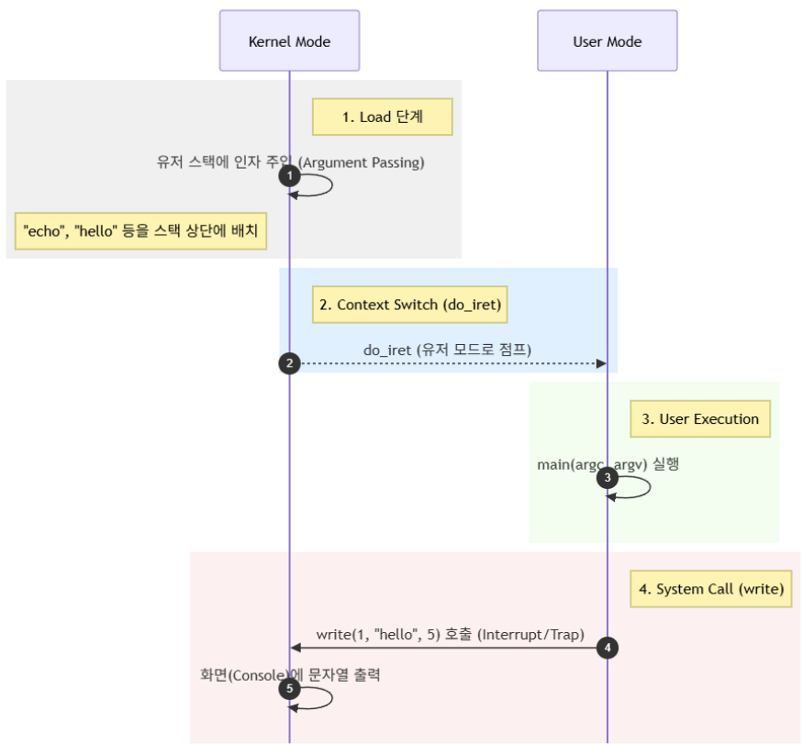

황정연
Argument Passing은 커널에서 주입이 시작된다
1. 유저 영역의 스택이라도, 맨 처음 시작 명령이 있어야 한다
2. 유저 영역의 메모리를 짜고 할당할 권한은 커널에게 있음
3. 시작 명령은 유저 모드로 가기 전에 커널에서 주입
첫 삽은 무조건 커널이 떠야 한다!

Slide 8
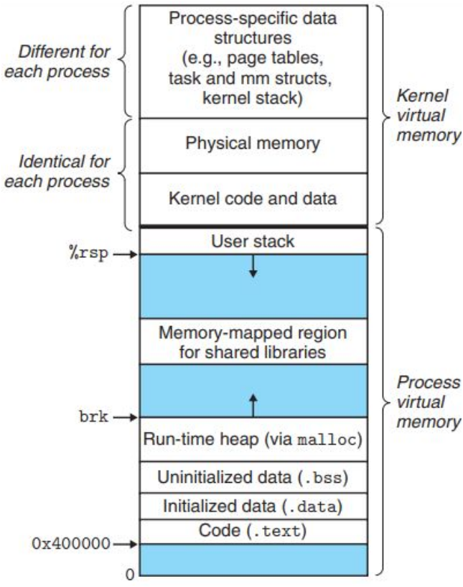






황정연
프로세서에는 유저영역과 커널영역이 있다
1
유저 영역의 맨 위에서 user stack이 아래로 자람
2
런 타임 환경의 heap은 반대로 자람
3
중간에는 공유 라이브러리 영역이 존재하여 충돌을 방지
Argument 을 주입하려면 아래로 내려가며 입력!
1
3
2

Slide 9


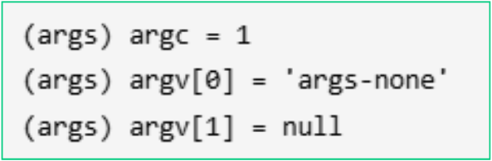



황정연
Argument Passing 구현에 있어서,
Trouble Shooting
예상 출력값과 실제 메모리상 적재 위치를 확인을 통해 수행
적재 위치
1
2
3
예상 출력값
1
16진수로 표현된 메모리 위치 (d → e → f 순으로 자릿수 증가)
2
시작 위치를 나타낸 주소값
3
아스키 코드로 표현된 값들 (주소값은 깨져 있음)

Slide 10
Process
최우녕

Slide 11
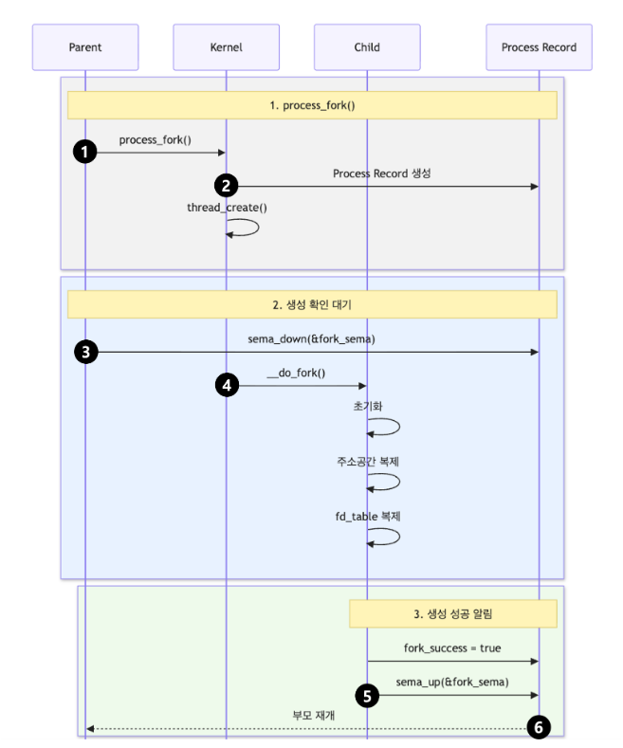
최우녕
Process 생명주기와 동기화
부모는 자식이 정상적으로 생성되었는지 확인해야 하고,
자식이 종료한 뒤에는 종료 상태를 안전하게 회수할 수 있어야 한다.
fork (부모 대기) → 자식 초기화 및 복제 → 부모 깨우기 → 실행 시작 wait (부모 대기) → 자식 종료 상태 기록 → 부모 깨우기 → 종료 상태 회수
1. 생성 시점에는 부모가 fork()의 성공 여부를 확인해야 한다.
2. 종료 시점에는 부모가 wait()를 통해 자식의 종료 상태를 회수해야 한다.

Slide 12
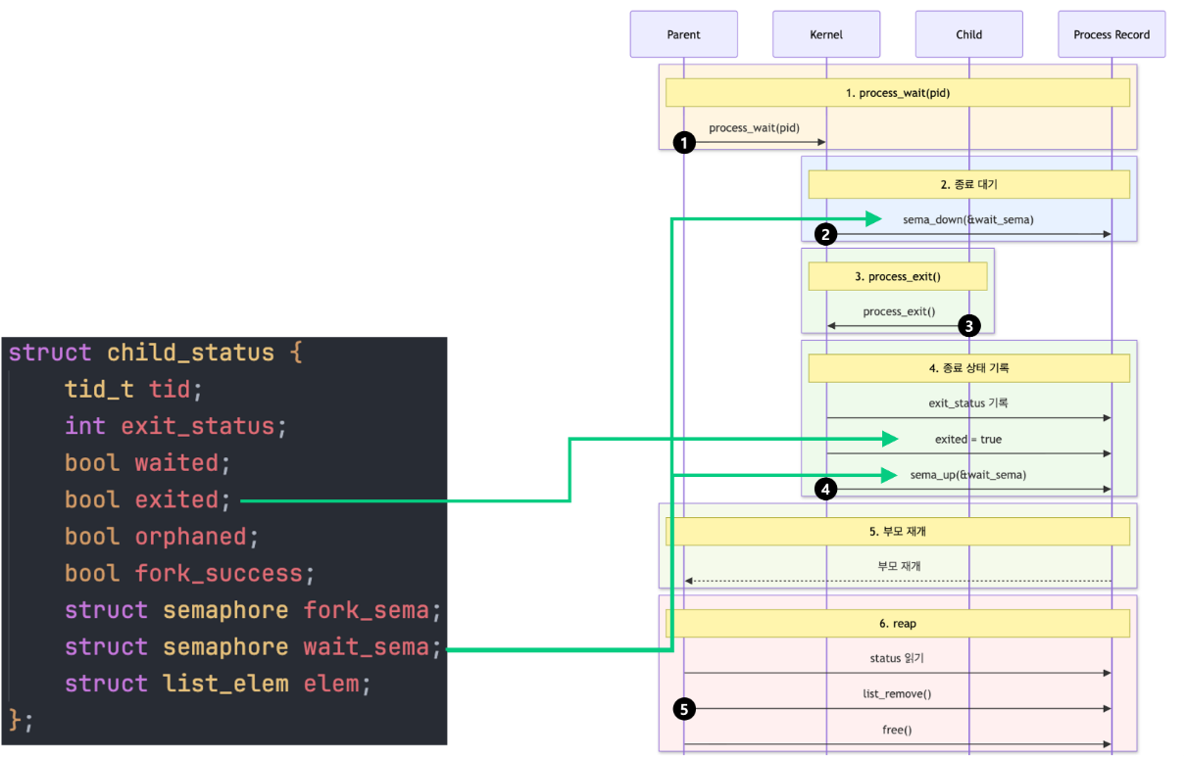
최우녕
왜 Process Record가 필요했는가
상태와 동기화가 스레드 수명에 묶이지 않게 해야 한다. 그래서 별도 구조체로 분리해 관리해야 한다.
thread 내부 저장 → 자식 수명에 묶임 → 삭제 시점 동기화 필요

Slide 13
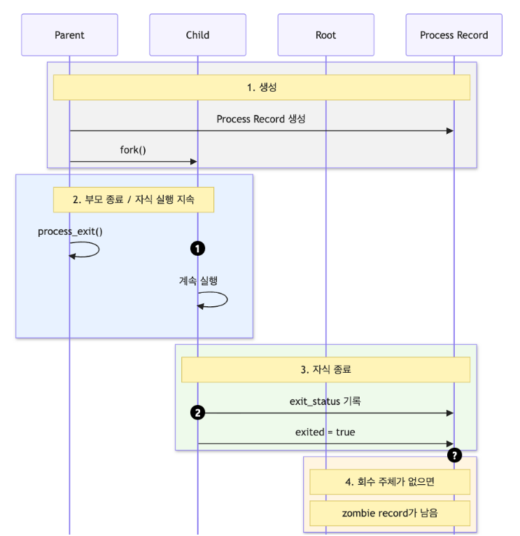
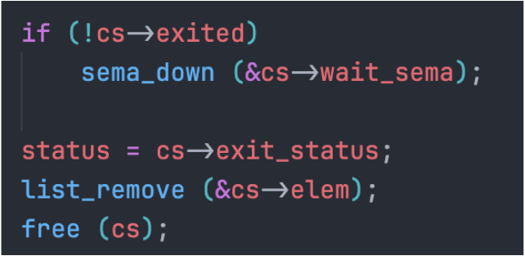
최우녕
부모 스레드가 먼저 종료되면?
정상 구조에서는 부모가 자식의 종료 상태를 회수한다. 하지만 부모가 먼저 종료되면 자식은 계속 실행될 수 있다. 그리고 자식이 나중에 종료하면 회수 주체가 사라질 수 있다. 즉 문제는 종료 자체가 아니라, 회수 책임이다.
부모가 살아 있어야 wait → reap이 가능하다.

Slide 14
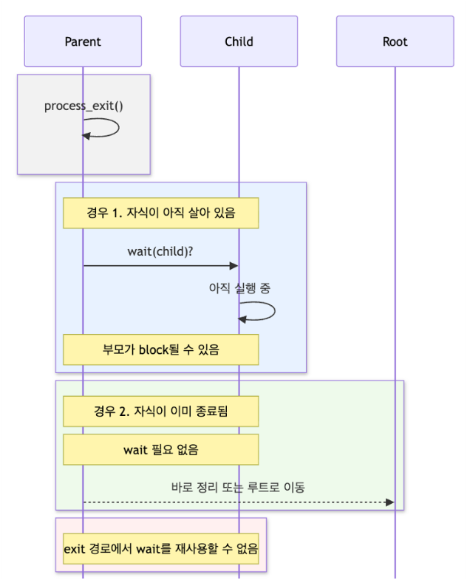
최우녕
부모 exit에서 wait를 그대로 쓸 수 없었다
"그럼 wait를 그대로 쓰면 되지 않나?” 기존 wait()로 해결할 수 있을 것처럼 보였으나, 자식이 아직 살아 있으면 부모는 잠들 수 있고, 이미 종료된 경우라면 wait() 자체가 불필요했다.
1. 자식이 살아 있으면 wait()는 block될 수 있다.
2.이미 종료된 경우라면 기다릴 이유가 없다.
3. 따라서 wait()는 exit 경로의 cleanup 함수로 쓰기 어렵다.

Slide 15
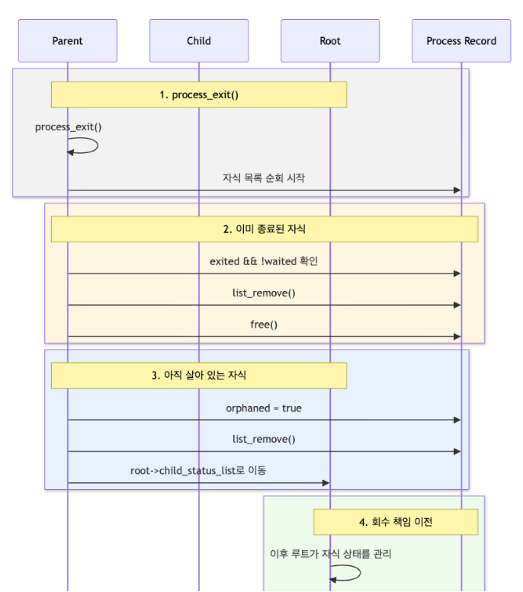
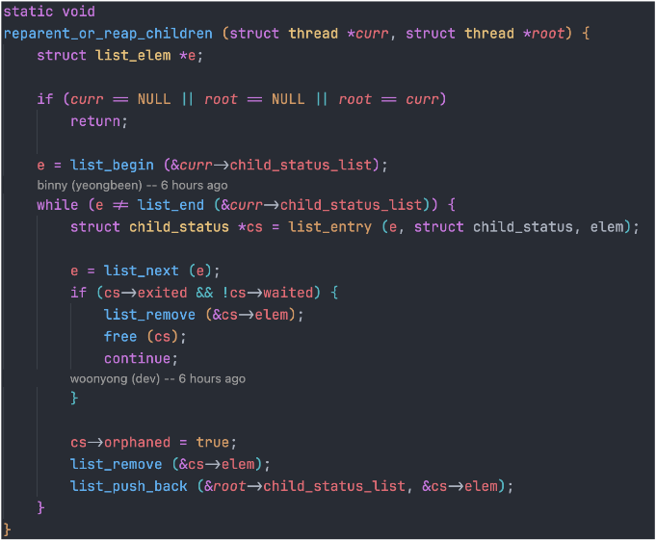





최우녕
그래서 회수 책임을 Root로 넘겼다
부모가 종료될 때 자식 목록을 확인해서, 이미 끝난 자식은 즉시 회수하고 살아 있는 자식만 Root로 넘긴다.

Slide 16
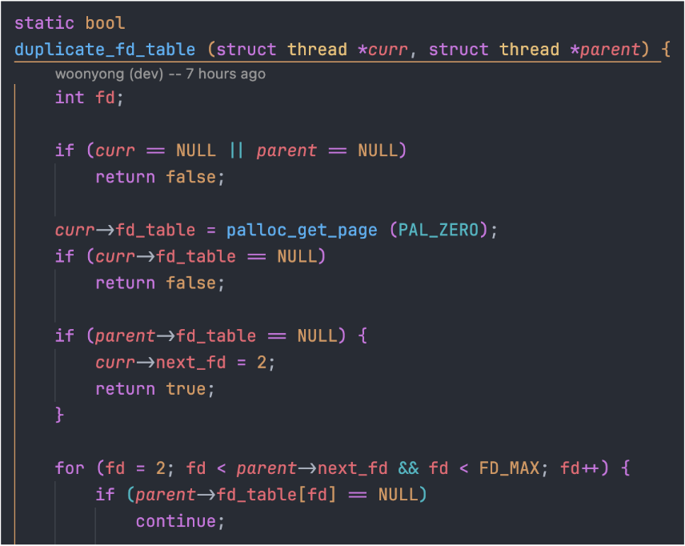

최우녕
실수하면서 정리된 기준들
fork 중 fd_table 복제에서 발생한 패닉
포크 과정의 메모리 할당과 자원 복제는 유저 모드가 아니라 커널 모드에서만 처리돼야 했다. 즉 유저 요청과 커널 내부 처리의 경계를 구분하는 것이 구현의 중요한 기준이 되었다.

Slide 17
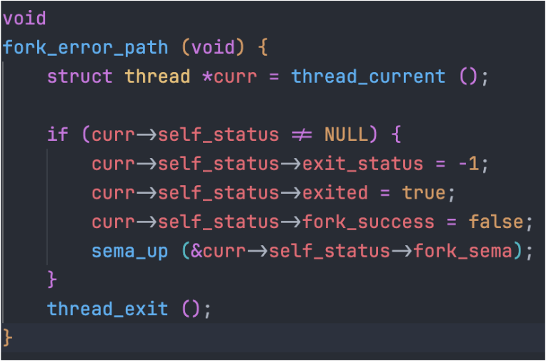
최우녕
실수하면서 정리된 기준들
fork 실패 경로에서 ownership을 먼저 끊어야 했다
자식이 fork 실패 사실을 기록한 뒤 부모를 먼저 깨우고 바로 thread_exit()로 들어가는 흐름으로 구현 부모가 깨어난 뒤 상태를 회수할 수 있기 때문에, 자식이 같은 상태 포인터를 계속 들고 있으면 dangling pointer 문제가 생길 수 있었다. 그래서 부모를 깨우기 전에 현재 스레드와 상태 포인터의 연결을 먼저 끊어야 했다.

Slide 18
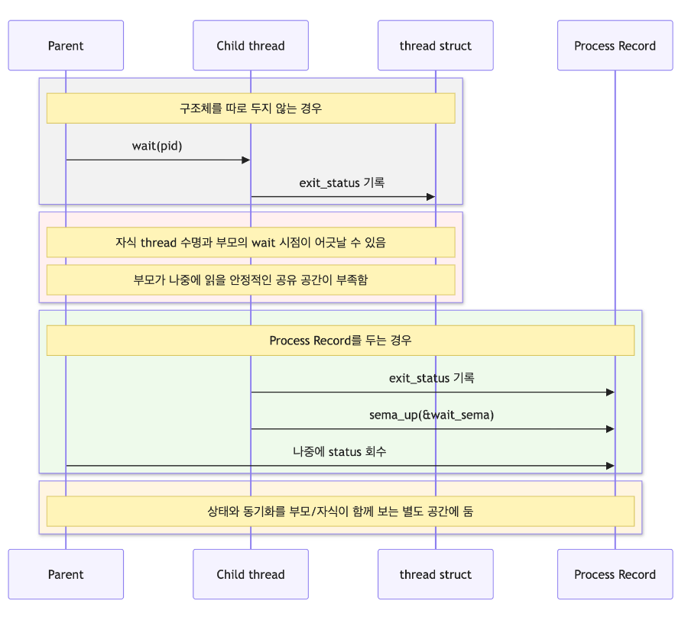
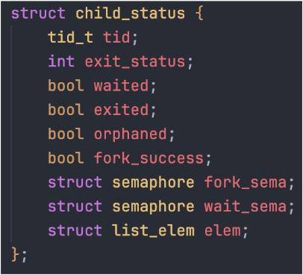
최우녕
실수하면서 정리된 기준들
상태를 thread 수명에 묶으면 정리 시점이 꼬인다는 점
상태를 thread 내부에만 두면 자식의 수명과 부모의 wait 시점이 충돌할 수 있었다. 그래서 상태와 동기화는 부모와 자식이 함께 보는 별도 구조체로 분리해야 했다.

Slide 19
Read 시스템콜 트러블슈팅
정찬빈

Slide 20
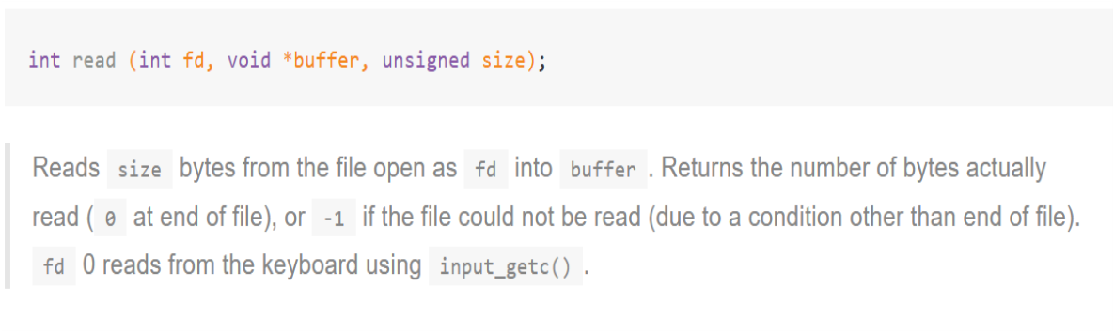

정찬빈
read 시스템콜 구현목표
파일에서 실제로 읽은 바이트 수( 파일 끝에 도달했을 때)를 반환하거나
파일을 읽을 수 없으면 0을 반환

Slide 21
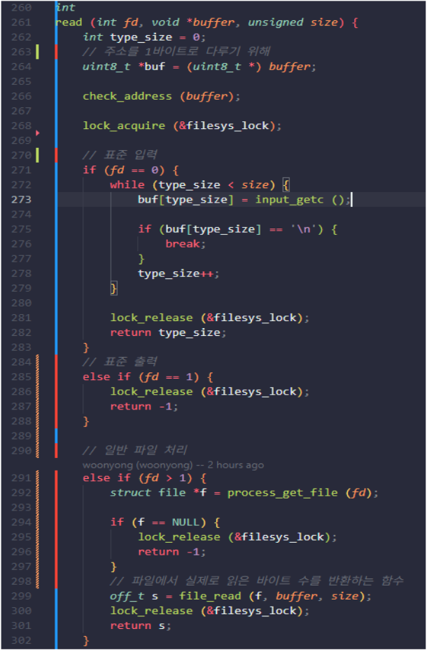
read 시스템콜 구현
정찬빈

Slide 22
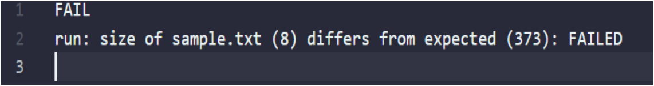
정찬빈
read-normal 테스트 실행 시
테스트 케이스 목표 : sample.txt 파일을 열어서 그 내용이 sample 변수에 들어 있는 데이터와 정확히 같은지 검사
처음에는 read 시스템콜의 return 값, 즉 파일에서 실제로 읽은 바이트가 8바이트로 반환되는 거라고 예상
-> 하지만 디버깅 결과 read 시스템 콜의 return 값은 373바이트로 문제가 없었음

Slide 23
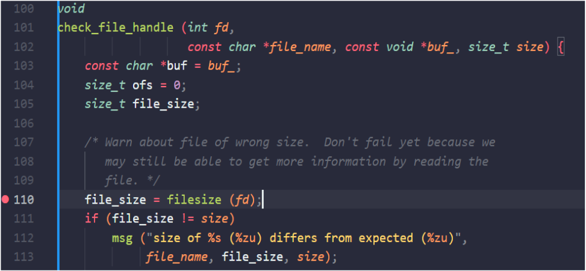

정찬빈
문제 원인
filesize 시스템 콜을 구현하지 않아서 발생하는 문제
=> 이 테스트케이스에서는 file_size(실제 파일 크기)와 size(실제 읽어야 하는 크기)가 같아야 통과
=> 제대로된 file_size를 구하려면 시스템콜 filesize 구현해야 함

Slide 24
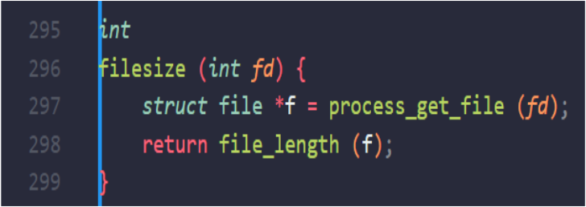
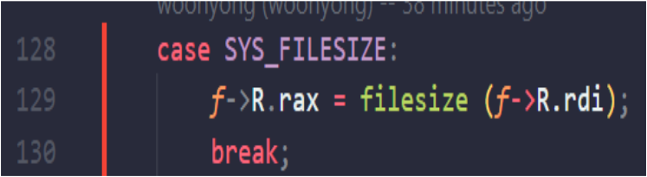
정찬빈
문제 해결
filesize 시스템 콜로 실제 파일의 크기 반환하는 것을 구현하였고,
테스트코드에서 filesize와 size의 크기가 같음이 확인되어
-> 테스트 통과

Slide 25
FD Table 자원 할당
최영빈

Slide 26
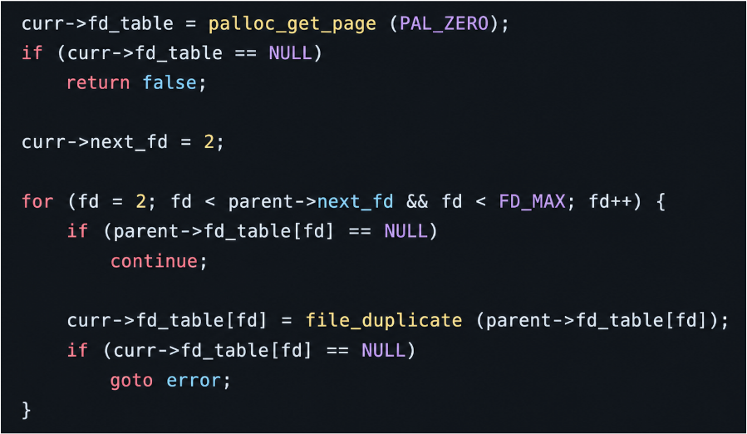
최영빈
왜 fd_table을 fork()에서 복사해야 하는가
fork는 부모 프로세스의 현재 실행 상태를 복제해 자식 프로세스를 만드는 시스템 콜이다
→ 자식이 부모가 이미 열어 두고 사용 중인 파일 상태를 이어받아야 하기 때문에 fd_table 복제가 필요하다
__do_fork()

Slide 27
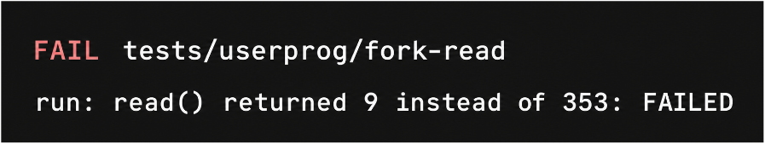

최영빈
fd_table 복제가 불안정한가?라는 의심
가설: 부모의 열린 파일 상태가 자식에게 완전하게 이어지지 않음
→ 부모의 fd 상태를 보장하는 초기화 위치가 필요했음

Slide 28

최영빈
process_init() 너 fd_table를 할당해라
프로세스가 시작되는 또 다른 지점은 initd()
__do_fork()와 initd() 두 군데에서 fd_table을 할당하면 되겠다
둘 다 process_init()을 호출하고 있어
그렇다면...!

Slide 29


최영빈
process_init() 너 fd_table를 할당해라
프로세스가 시작되는 또 다른 지점은 initd()
__do_fork()와 initd() 두 군데에서 fd_table을 할당하면 되겠다
둘 다 process_init()을 호출하고 있어
그렇다면...!
process_exec()
에서 하고 있는데?

Slide 30



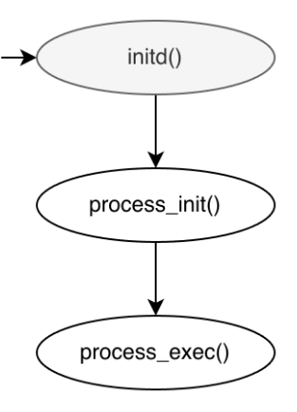
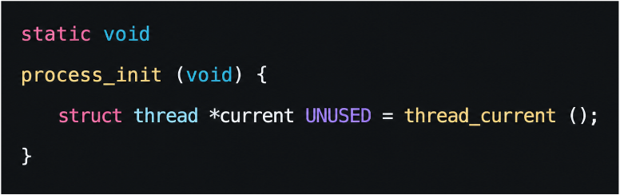
최영빈
논의 포인트 : 어떻게 분리하고 어디에 둘 것인가
구현 방식
할당 위치
- process_init()은 fd_table 할당만 맡기기엔 함수 책임이 모호함
- fd_table 할당은 실패 가능성이 있는 작업이므로, bool 반환 helper로 분리하면 예외 처리에 유리
- process_exec()는 실행 문맥 전환 함수이므로,
흐름상 fd_table 준비는 최초 프로세스 시작 경로인
initd()가 더 자연스럽다고 판단

Slide 31
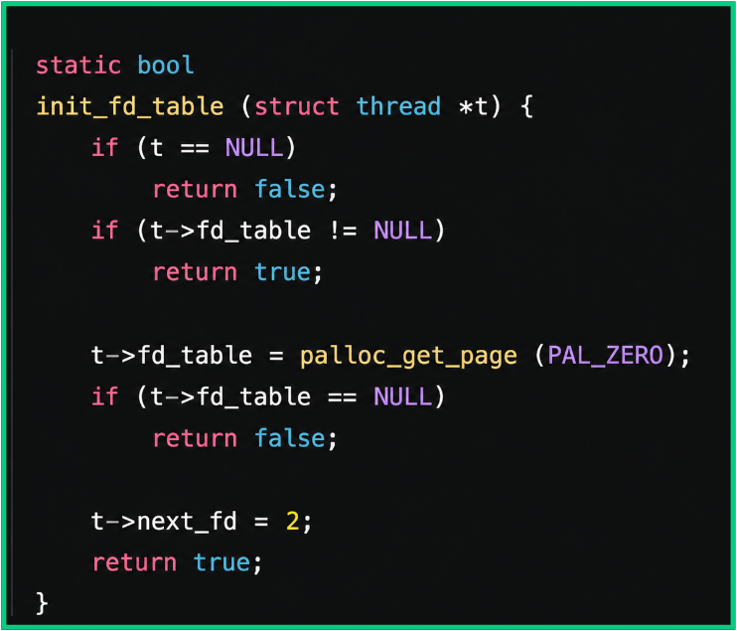
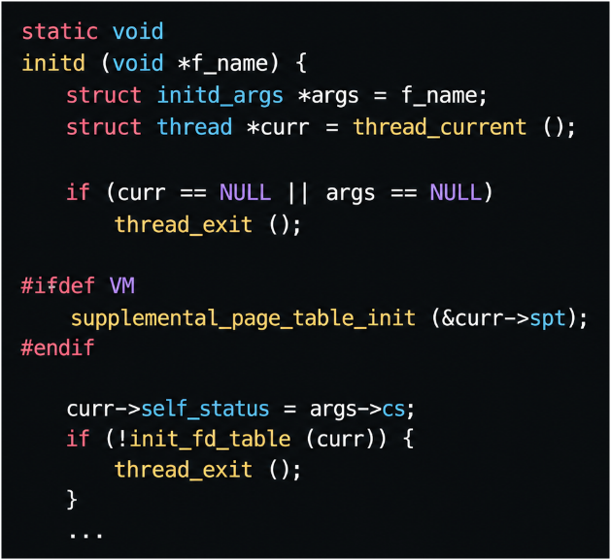

최영빈
코드 구현
initd()

Slide 32
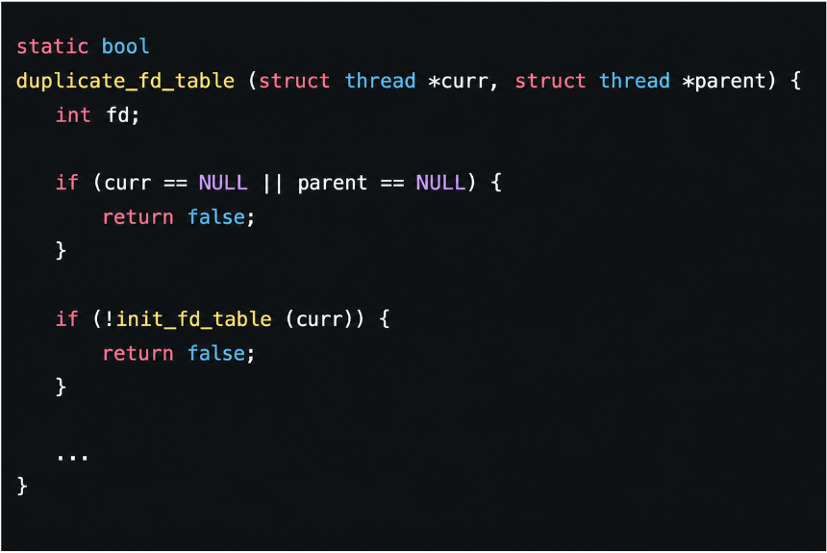

최영빈
코드 구현
__do_fork() 내부 호출: duplicate_fd_table()

Slide 33
감사합니다

Slide 34
Q&A

